Slide 1
CMOS Inverter
Nasser Mozayani
School of Computer Engineering
Iran University of Science and Technology

Slide 2
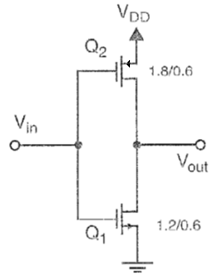
معکوس کننده CMOS
ترانزيستور کانال p عريض تر از ترانزيستور کانال n است. البته الزامی نيست ولی تا حدودي اختلاف قابلیت تحرک ترانزيستور کانال n و کانال p را جبران مي کند.
قابلیت تحرک مؤثر ترانزيستورهاي کانال n دو الی چهار برابر ترانزيستورهاي کانال p است. با عريض تر کردن ترانزیستورهای کانال pبه نسبتي برابر با عکس نسبت قابلیت تحرک متناظر، ولتاژ آستانه گيت نزديک به V_{DD}/2 و زمانهاي صعود و نزول تقریباً مساوی خواهد شد
در نظر گرفتن عرض مساوی برای دو ترانزیستور
از نظر مساحت مقرون به صرفه است و به کم کردن
بار خازنی گيت هاي قبلي کمک مي کند.
صرف نظر از اندازه، گیت درست عمل خواهد کرد
(ratioless)

Slide 3
ولتاژ آستانهVth معکوس کننده CMOS
در V_{th} مي دانيم که هر دو ترانزيستور در ناحيه اشباع قرار دارند، چراکه در ولتاژ آستانه، Vin و Vout با هم برابرند و بنابراين ولتاژ درين – گيت هر دو ترانزيستور صفر است
از آنجا که هر دو ترانزيستور از نوع افزايشي هستند، بنابراين بايد در ناحيه اشباع باشند. لذا داريم:
توجه: V_{tp} منفي است
با برابر قرار دادن معادله های بالا به رابطه زیر می رسیم:

Slide 4

ولتاژ آستانه معکوس کننده CMOS
مثال: با فرض اطلاعات زیر ولتاژ آستانه معکوس کننده را بيابيد.
پاسخ:
ولتاژ آستانه بدست آمده از اسپايس 1.45 v است
از آنجا که براي گيت هاي CMOS داريم V_{OL}=0v و V_{OH}=3.3v بنابراين حاشيه هاي نويز N_{ML}=1/45v و N_{MH}=1.85v را براي تراشه با ابعاد مورد نظر مي دهد.
اگر مقدار (W/L)₂=(W/L)₁ انتخاب مي کرديم، به ازاء همان پارامترها V_{th}=1.32v بدست مي آمد در حالي که اگر (W/L)₂=(µn/µp)(W/L)_{1­} =4.2 (W/L)₁
آنگاه V_{th}=V_{DD}/2=1.65v

Slide 5
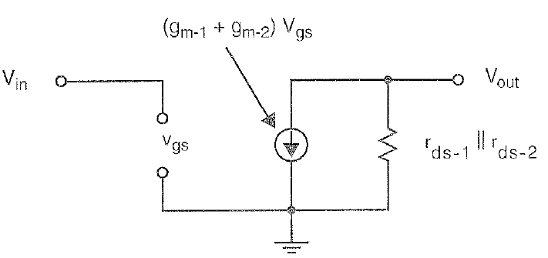
بهره معکوس کننده در V_{IN}=V_{TH}
دو مدل سيگنال کوچک بصورت موازي براي ترانزيستور ها :
مدل ساده شده سیگنال کوچک معادل

Slide 6

بهره معکوس کننده در V_{IN}=V_{TH}
مثال:
با استفاده از اطلاعات فوق بهره را بدست آورید:
با استفاده از رابطه قبل بدست می آید: Av=Vo/Vi= -40.1

Slide 7
Inverter Voltage Transfer Characteristics
تعیین ناحیه کاری ترانزیستورها در نقاط بحرانی
نقطه بحرانی | وضعیت NMOS | وضعیت PMOS
V_{OH}
V_{IL}
V_{TH}
V_{IH}
V_{OL}
V_{OL}

Slide 8
Inverter Voltage Transfer Characteristics
تعیین ناحیه کاری ترانزیستورها در نقاط بحرانی
نقطه بحرانی | وضعیت NMOS | وضعیت PMOS
V_{OH} | قطع | خطی
V_{IL} | اشباع | خطی
V_{TH} | اشباع | اشباع
V_{IH} | خطی | اشباع
V_{OL} | خطی | قطع
V_{OL}

Slide 9
پاسخ گذرا
پاسخ گذرا براي زمان هاي صعود و نزول تقريباً مشابه زمان نزول معکوس کننده NMOS است
در مورد زمان نزول، ترانزيستور کانال p خاموش است و مي توان از آن صرف نظر نمود و ترانزيستور کانال n را با استفاده از يک مقاومت معادل زیر تقريب زد:
مشابها در زمان صعود، ترانزيستور کانال p را می توان بصورت زير تقريب زد:
اکنون با استفاده از اين تقريب ها و با کمک روش مدار RC مرتبه اول زمان هاي صعود و نزول را مي توان بصورت زير تخمين زد:

Slide 10
تأثير اندازه هاي ترانزيستور در پاسخ هاي گذرا
همانگونه که ذکر شد در منطق NMOS انتخاب صحيح اندازه ترانزيستورها برای عملکرد گيت ها ضروري است در صورتي که براي CMOS مرسوم ضروري نیست
هرچند این نسبت روي ولتاژ آستانه و مهمتر از آن بر پاسخ گذراي گيت تأثير مي گذارد
نسبت بهينه دقيقي که بتوان بطور مستقل از کاربرد مدار مشخص نمود وجود ندارد. با اين وجود، دو وضعيت وجود دارد که مي توان در مورد W/L هاي نسبي آنها صحبت کرد:
حالت اول زماني است که يک گيت منفرد تعدادي از گيت هاي مشابه را تحريک مي کند.

Slide 11
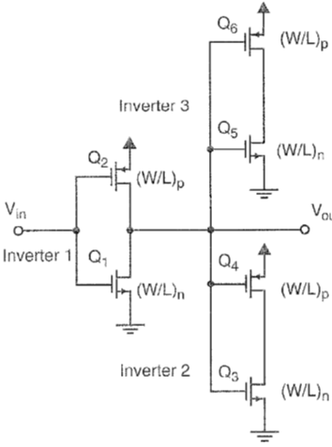
تأثير اندازه هاي ترانزيستور در پاسخ هاي گذرا
در شکل روبرو يک معکوس کننده CMOS بوسيله
خازن هاي ورودي دو معکوس کننده يکسان بارگذاري
شده است
فرض کنید ترانزيستور هاي کانال n داراي نسبت W/L
يکسان و ترانزيستورهاي کانال p نيز داراي نسبت W/L
يکسان هستند اما اين نسبت مي تواند متفاوت از نسبت
ترانزيستورهاي کانال n باشد.
زماني که پاسخ گذراي اولين معکوس کننده را
در نظر مي گيريم ابتدا ضروري است که خازن بار
را تقريب بزنيم

Slide 12

تأثير اندازه هاي ترانزيستور در پاسخ هاي گذرا
دو مؤلفه براي این بار وجود دارد:
مؤلفه اول خازن اتصال درين هاي Q₁ و Q₂ است
اين خازن ها با فرض اينکه اين دو ترانزيستور خيلي بزرگ نيستند
شديداًً با عرض Q₁ و Q₂ متناسب است
و مؤلفه دوم خازنهاي معکوس کننده هاي 2 و 3 مي باشد
خازن هاي ورودي اين دو معکوس کننده اساساً از خازن هاي گيت
دو ترانزيستور کانال n و دو ترانزيستور کانال p تشکيل شده اند
تعيين دقيق اين خازن ها يک مسئله بسيار مشکل غير خطي است
ولی زماني که يک ترانزيستور در ناحيه شديداً خطي باشد،
خازن گيت- کانال آن تقريباً به صورت زير محاسبه مي شود:
با فرض اينکه ترانزيستورهاي کانال n و p طول هاي برابري دارند :

Slide 13
تأثير اندازه هاي ترانزيستور در پاسخ هاي گذرا
با افزايش عرض ترانزیستورها، بارهاي خازني بطور متناسب
افزايش مي يابد اما مقاومت هاي معادل بطور معکوس کاهش مي يابند
و ثابت هاي زمان صعود و نزول تقريباً بدون تغيير باقي خواهد ماند.
اين مسئله در مورد عرض هاي خيلي کوچکي که در آن
خازن هاي اتصال ديواره هاي کناري اهميت بيشتري پيدا خواهند
کرد و تأخير هاي بزرگتري ايجاد مي کند صادق نيست
با فرض V_{DD}-V_{tn}=V_{DD}+V_{tp} داريم

Slide 14


بهترین مقدار اندازه ترانزیستور چقدر است؟
نسبت W_{p}/W_{n} بهينه براي به حداقل رساندن متوسط زمانهاي صعود و نزول مي تواند با مشتق گیری از رابطه قبل نسبت به W_{p}/W_{n} بدست آید:
به عنوان مثال اگر داشته باشيم u_{n}/u_{p}=2.5نسبت بهينه براي W_{p}/W_{n} برابر 1.58 است. اين دليلي است براي عبارتي که در بخش معکوس کننده CMOS بيان نموديم که نسبت W_{p}/W_{n} برابر 1.5 هميشه يک انتخاب منطقي است
با وجودي که در شرایط فوق يک نقطه بهينه وجود دارد، اما با در نظر گرفتن W_{p}/W_{n}=1 افزایش بسيار کوچکي حدود 5% ايجاد خواهد شد و در مساحت تراشه صرف جويي خواهد شد.
اغلب اين انتخاب مورد استفاده قرار مي گيرد به جز در طراحي هاي بسيار بحراني

Slide 15

اتلاف توان
منطق CMOS هيچ اتلاف توان dc ندارد
وقتی خروجي از صفر به يک تغيير مي کند خازن بار بوسيله ترانزيستور کانال p از صفر ولت به V_{DD} شارژ مي شود. انرژي تلف شده در ترانزيستور کانال p :
به طور مشابه، انرژي تلف شده در ترانزيستور کانال n زماني که خروجي معکوس کننده از يک به صفر تغيير مي کند:
از آنجا که در هر دوره تناوب ورودي (T) خروجي از صفر به يک و برعکس به صفر تغيير مي کند، انرژي کل تلف شده در هر دوره تناوب :
متوسط توان تلف شده در يک تناوب برابر انرژي کل تلف شده تقسيم بر T است:

Slide 16
اتلاف توان
مقداري جريان dc از ترانزيستورهاي n وp بطور
همزمان عبور مي کند. اين جريان معمولاً جريان مسير
مستقيم Direct-Path Current ناميده مي شود
اين توان مصرفی اضافي هميشه کمتر از 20 % اتلاف
ناشي از شارژ و دشارژ خازن هاي پارازيتي است، اما مي تواند ميزان قابل توجهي باشد، بويژه اگر ورودي به کندي تغييرکند

Slide 17
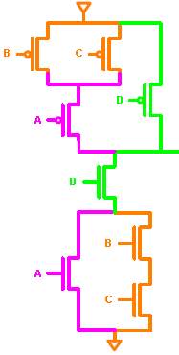
طراحي گيت های CMOS
Decompose f in tree form
Realize tree branches
according to table below
Use inverted inputs if necessary
Y = (A + (BC))D
ابتدا ایجاد یک مدار تحریک کانال n، سپس شبکه بار به عنوان شبکه مکمل کانال p ایجاد می شود

Slide 18
طراحي گيت های CMOS
مثالی از منطق CMOS نسبتاً پیچیده، مدار یک تمام جمع کننده است

Slide 19
طراحي گيت های CMOS

Slide 20
طراحي گيت های CMOS
سپس شبکه کانال p مکمل شبکه کانال n طراحی می شود:
پیشنهاد بهتر

Slide 21
طراحي گيت های CMOS
یک پیاده سازی CMOS از تابع تمام جمع کننده

Slide 22
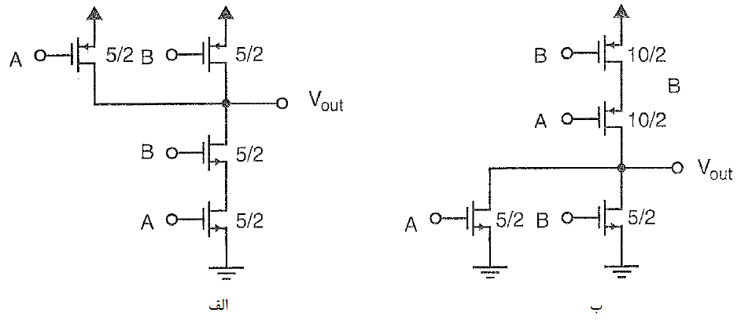
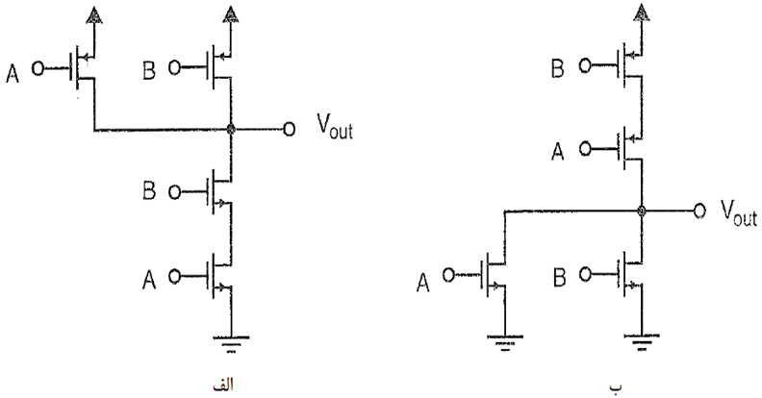
طراحي گيت های CMOS
در طراحی CMOS سنتی، گیت های nand نسبت به گیت های nor ارجح هستند چرا؟
(ترانزیستور ها در nand تقریبا هم اندازه هستند)

